Slide 1
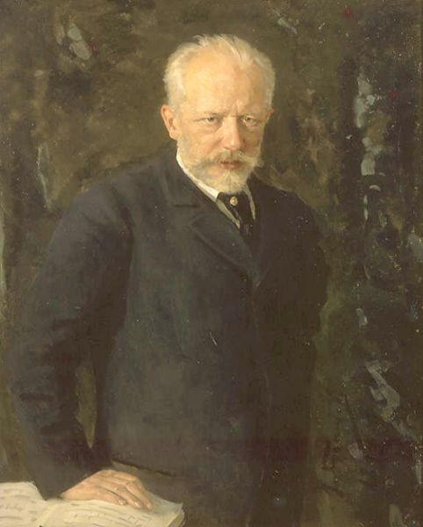
Peter Iljič Čajkovski

Slide 2
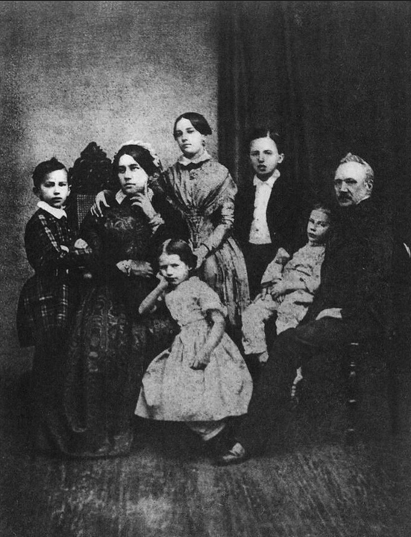
Oče, mati in pet otrok
Čajkovski je bil 2 od 6
preživelih otrok.

Slide 3
NEKAJ O NJEM
Rodil se je leta 1840 - Votkinsk
S 5 leti se je začel učiti klavir pri mami (umrla 1854)
Poročen (Antonino Ivanovno Miljukovo) je bil šest tednov nato živel sam.
Veliko pomembnejša ženska v njegovem življenju je bila bogata vdova Nadežda Filaretovna von Meck s katero si je dopisoval v letih od 1877 do 1890, nikoli se nista srečala, ker ga je denarno podpirala (6.000 rublji na leto cca.120€).
Umrl je 1893 (samomor) - pokopan na Tihvinskem pokopališču v Sankt Peterburgu

Slide 4
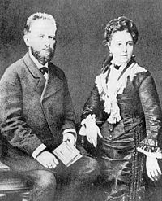
ČAJKOVSKI Z ŽENO ANTONINO

Slide 5
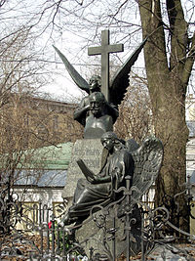
TIHVINSKO POKOPALIŠČE

Slide 6
SLUŠNI PRIMER
Naslov dela
Skladatelj
Izvajalci
Vrsta glasbe
Kje je bila izvedba
Značaj
Tempo
Glasbena oblika
https://www.youtube.com/watch?v=XD8j6_9z6lI

Slide 7
SLUŠNI PRIMER
Naslov dela | Trnuljčica
Skladatelj | Peter Iljič Čajkovski
Izvajalci | Simfonični orkester
Vrsta glasbe | Instrumentalna
Kje je bila izvedba | Ljubljana
Značaj | Igriv, nagajiv
Tempo | Hiter-počasen
Glasbena oblika | Balet
https://www.youtube.com/watch?v=XD8j6_9z6lI

Slide 8
BALET
Labodje jezero - ustvaril med letoma 1871
in 1876. Premiera v Moskvi 1877.
Trnuljčica - nastal med letoma 1888 in 1889. Premiera leta 1890 v Sankt-Peterburgu.
Hrestač - ustvaril med letoma 1891 in 1892.

Slide 9
HRESTAČ

Slide 10
LABODJE JEZERO
Notes:
Ples malih labodov – naloga

Slide 11
TRNULJČICA

Slide 12
OPERE
Napisal je 10 oper. Pomembne so:
Rusalka,
Opričnik,
Evgenij Onjegin (podnaslov: lirični prizori v treh dejanjih),
Pikova dama.

Slide 13
SIMFONIJE
Napisal je šest simfonij
KONCERTI
Koncert št. 1 v b - molu za klavir in orkester

Slide 14
ZANIMIVOST
Kot gostujoči dirigent je nastopal v Evropi in Združenih državah Amerike. Eden teh nastopov je bil na otvoritvenem koncertu dvorane Carnegie Hall v New Yorku leta 1891. Čajkovskega je počastil leta 1884 tudi cesar Aleksander III. in mu dodelil doživljenjsko pokojnino.
Pomanjkanje materine ljubezni je pri Čajkovskem vplivalo na to, da se je izogibal žensk, postavljal jih je na nedosegljiv piedestal in postal homoseksualec.
Piedestal RAZLOŽI BESEDO

Slide 15
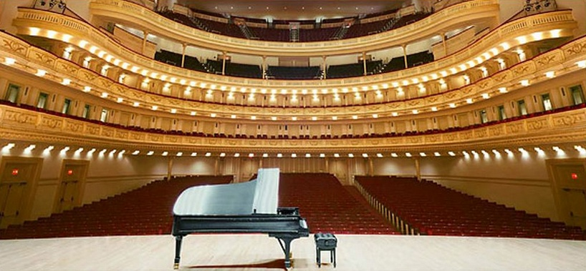
DVORANA CARNEGIE HALL

Slide 16
ZAPIS
Najpomembnejši ruski skladatelj in pianist
Rojstvo 7. 5.1840, smrt 6. 11. 1893,
DELA:
Simfonije
Koncerti: Koncert za klavir in orkester v b-molu
Opere:Pikova dama, Rusalka
Baleti: Hrestač, Labodje jezero, Trnuljčica
Komorna glasba
Zborovska liturgična glasba ruske pravoslavne cerkve.
https://www.youtube.com/watch?v=VUlB5Y_Yxyw

Slide 17
VIRI
Wikipedija,
Google slike,
Google,
Dijaški.net,
Učbenik za glasbo.

